Slide 1
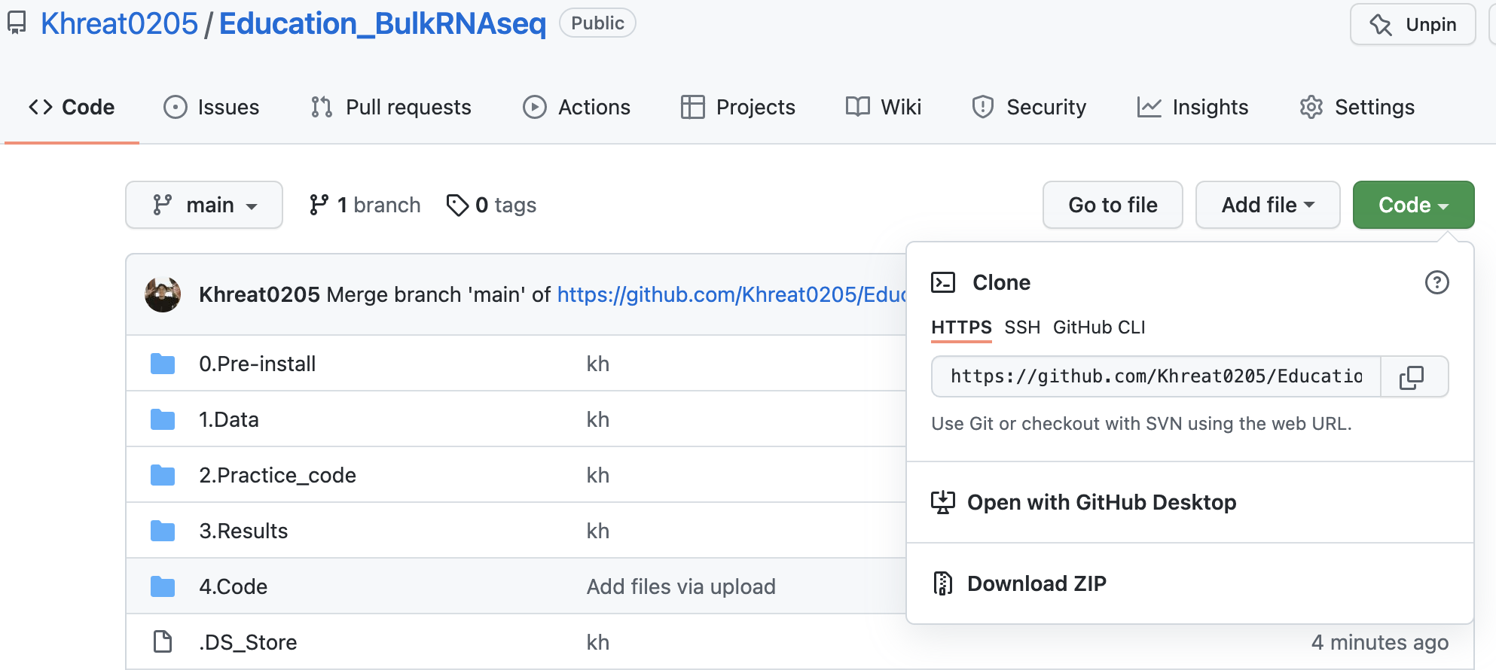
①
②

Slide 2
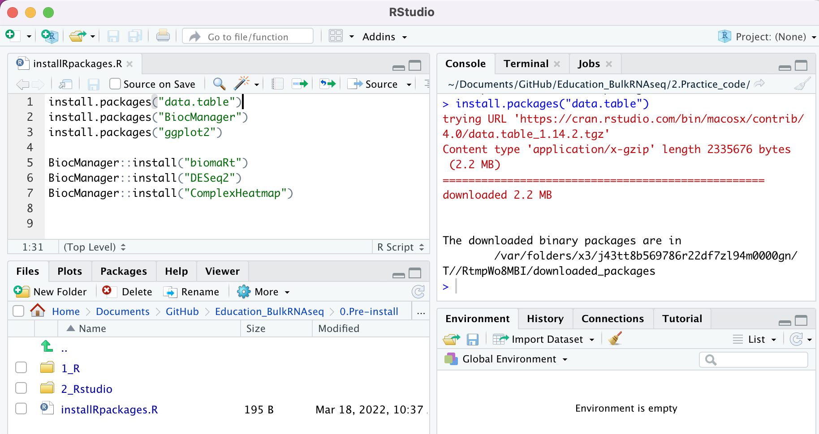
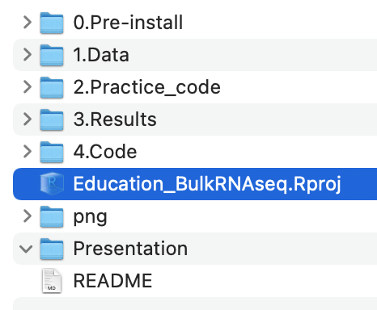
한줄씩 Ctrl + Enter 입력하여
코드 실행 및 패키지 설치
(Mac의 경우, Cmd + Enter)
④
③
①
패키지 설치 확인
R 및 Rstudio 설치한 상태에서
압축 파일 내, 위 파일을 더블클릭
②
0.Pre-install 폴더 내
installRpackages.R 클릭

